Slide 1

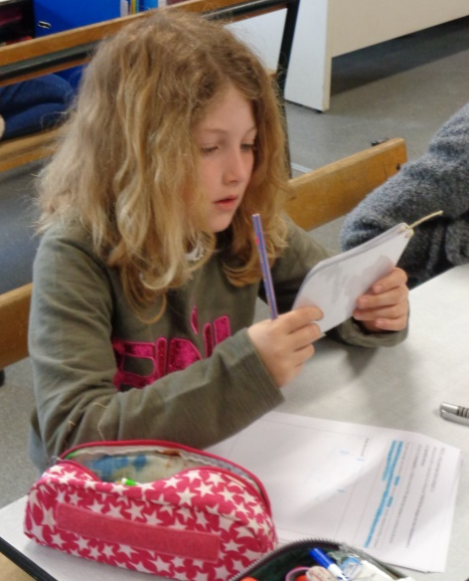
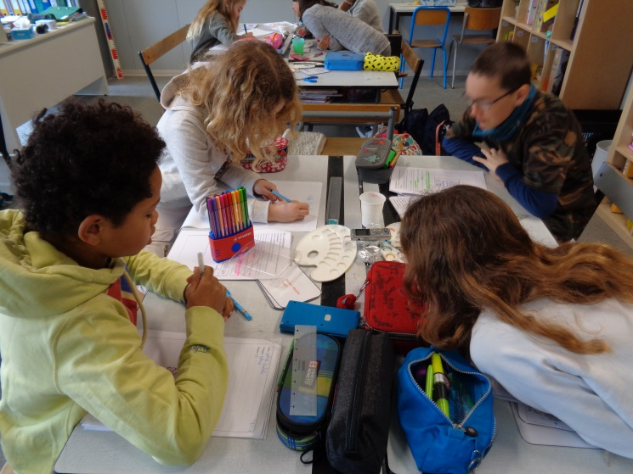
Effets de l’enseignement de stratégies heuristiques et métacognitives sur les démarches de résolution mises en œuvre par les élèves
Institute for the Analysis of Change in Contemporary and Historical Societies (IACCHOS)
Groupe interdisciplinaire de Recherche sur la Socialisation, l'Education et la Formation (GIRSEF)
Vanessa Hanin & Catherine Van Nieuwenhoven

Slide 2
Plan de la présentation
1. Problématique
2. Revue de la littérature
3. Méthodologie
4. Résultats
4.1 Analyse des productions écrites
4.2 Analyse des verbatims
5. Conclusion

Slide 3
1. Problématique
Curricula → Futurs citoyens dotés de compétence d’analyse et de résolution de tâches complexes (Administration générale de l’Enseignement et de la Recherche scientifique, 2013; Marcoux, 2012 ; NTCM, 2000 ; Verschaffel, Greer & Van Dooren, 2008)
Résolution de problèmes (RP) au cœur de l’apprentissage des mathématiques
Résultats nationaux et internationaux : persistance de scores faibles en résolution de problèmes (Ministère de la Fédération Wallonie-Bruxelles, 2015; OECD, 2012; OECD, 2014; OECD 2016)
Que requiert l’expertise en résolution de problèmes mathématiques?

Slide 4
1. Problématique
Maitrise conjointe de connaissances et de compétences
cognitives, régulatives, motivationelles et émotionnelles.
Nombreuses recherches:
- Analyse des comportements cognitifs des résolveurs « experts » et « novices » (Muir, Beswick & Williamson, 2008; Muir & Beswick, 2005; Schoenfeld, 1992)
- Analyse des effets cognitifs et métacognitifs d’interventions visant le développement d’une démarche experte et réflexive de résolution de problèmes (Desoete, Roeyers & De Clercq, 2003 ; Jaegers, Lafontaine & Fagnant, 2016; ; Kramarski, Mevarech & Arami, 2002; Verschaffel et al., 2000)
- Aucune recherche sur les effets motivationnels et émotionnels de telles interventions
- Aucune intervention multi-dimensionnelle
Effets de l’enseignement de stratégies cognitives (stratégies heuristiques) et métacognitives sur les comportements cognitifs, motivationnels, émotionnels et régulatifs déployés par les élèves « novices » et « experts » lors de la résolution de problèmes.

Slide 5
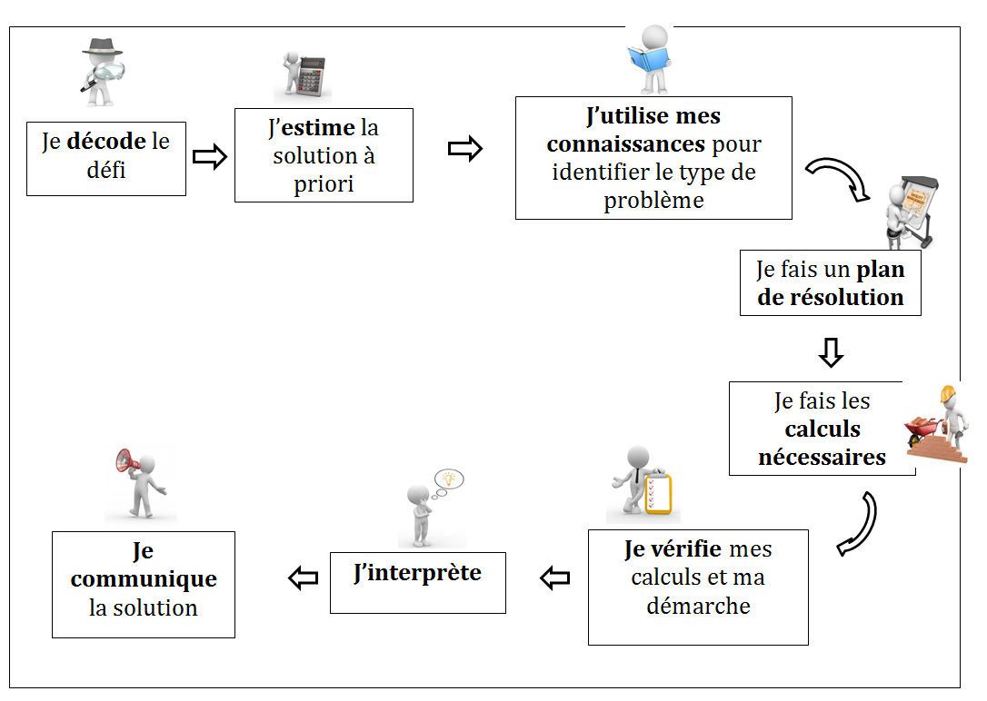
2. Revue de la littérature
Problèmes = exercices de modélisation mathématique (Fagnant & Demonty, 2004 ; Verschaffel et al., 2000) impliquant l’utilisation de stratégies cognitives, motivationnelles, émotionnelles et régulatives (Boekaerts, 2007 ; Linnenbrink, 2006 ; Op’ t Eynde, De Corte & Verschaffel, 2006).
Dimension COGNITIVE
« Stratégies de recherche pour l’analyse et la résolution de problèmes qui augmentent significativement la probabilité de trouver la solution correcte en ce qu’elles induisent une approche systématique de la tâche » (De Corte et al., 2004, p.368).
Sur base des travaux de Fagnant & Demonty, 2004; Hohn & Frey, 2002; Verschaffel et al., 2000.
Notes:
Modélisation mathématique= considérer l’énoncé d’un problème comme la description d’une situation de la vie de tous les jours, modélisable mathématiquement

Slide 6
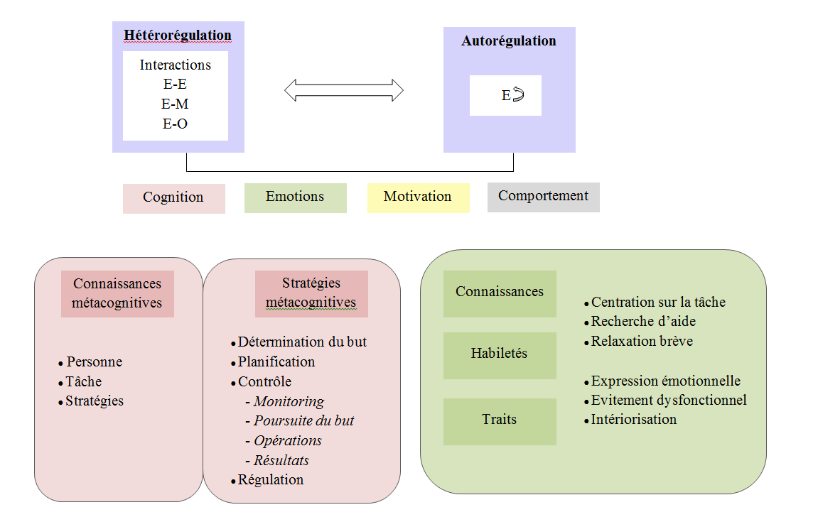
2. Revue de la littérature
Dimension REGULATIVE
Cognition et métacognition: où est la frontière?
Décision autonome et réfléchie d’implémenter une stratégie heuristique ou de réguler son application = compétence métacognitive
- Implémentation de la même stratégie heuristique à la demande = compétence cognitive (Van der stel, Veenman, Deelen & Haenen, 2010; Veenman et al., 2006).
Sur base des travaux de: Allal, 2007; Flavell, 1976; Focant & Grégoire, 2008; Mikolacjzak, 2009; Mottier Lopez, 2008; Zimmerman, 2000).
Notes:
Surveiller et évaluer le cours des actions + ajuster les actions
le contrôle de la poursuite du but est un processus intentionnel dont la mise en œuvre est généralement consciente (Focant & Grégoire, 2008). Plus précisément, il s’agit de faire le bilan de la résolution du problème dans son état actuel afin d’organiser la suite des actions (e.g., « Où en suis-je dans ma résolution ? » ; « Ai-je répondu à la question posée dans l’énoncé du problème ? »). Il s’agit de comparer l’état actuel avec l’état désiré ou le but fixé
Le monitoring correspond à une sorte de veille constante, inconsciente ou semi-consciente, qui déclenche un signal d’alerte lorsque nous nous rendons compte que le cours de l’activité ne mène pas où nous l’avions prévu, ou que les résultats transitoires obtenus diffèrent de ce qui était attendu

Slide 7
3. Méthodologie - Echantillon
22 élèves de 5ème et 6ème primaire (14 filles et 9 garçons) issus de 4 établissements en Belgique francophone
Chaque enseignant chargé d’identifier, dans la mesure du possible:
- 2 élèves « avec des difficultés en résolution de problèmes »
- 2 élèves «sans difficulté en résolution de problèmes »
Informations croisées avec leur performance à un test de résolution de problèmes non-routiniers
Identification d’élèves « novices » et « experts » en résolution de problèmes mathématiques

Slide 8
3. Méthodologie - Mesures
Elèves « novices » et « experts »
Liste de questions/librement/ dans un dictaphone
AVANT
PENDANT
APRES
1) Explique ce que tu as compris du défi ?
2) Que vas-tu faire pour résoudre le défi ?
3) Comment vas-tu procéder ? Par quoi vas-tu commencer ? Et ensuite ?
4) Quelles sont tes forces pour résoudre ce défi ?
5) Quelles vont être les difficultés que tu pourrais rencontrer ?
6) Quel est ton objectif personnel par rapport à cette tâche ? A quoi veux-tu arriver ?
7) Qu’as-tu déjà appris qui pourrait te servir pour résoudre ce défi ?
1) Explique-moi ce que tu as fait jusqu’à présent.
2) Es-tu satisfait de ton travail ? Pourquoi ?
3) As-tu écrit des choses et puis barré, effacé ou changé ? Pourquoi ?
4) Lorsque tu as rencontré une difficulté/un blocage qu’as-tu fait ?
5) Et maintenant, comment penses-tu t’y prendre pour continuer le défi ? Quelles vont être tes prochaines étapes ?
1) Peux-tu redire en tes mots la consigne ?
2) Es-tu satisfait de ta production par rapport à la demande ? Pq ?
3) Qu’est-ce qui était nouveau pour toi dans ce qui était demandé ?
6) De quoi aurais-tu besoin pour résoudre encore mieux un défi ?
7) Tu as maintenant résolu plusieurs défis. Qu’est-ce qui est différent entre tes différentes résolutions ? Comment as-tu effectué ces changements ?
8) Comment pourrais-tu aider quelqu’un qui doit faire la même activité que toi ?
(Colognesi,2015)
Notes:
Donner 1 ou 2 exemples oralement des questions posées

Slide 9
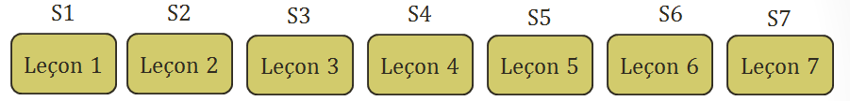
3. Méthodologie - Intervention
7 leçons de 1h à 4h
Un problème non-routinier/leçon
Installation de la démarche de résolution de problèmes
Mobilisation du processus de résolution enseigné dans de nouveaux problèmes non-routiniers
Leçons 1 et 2
- Résolution individuelle
- Partage des démarches individuelles en groupe
- Mise en évidence des étapes/stratégies heuristiques clés selon la règle WWW&H (What, When, Why, How) (Veenman, Van Hout-Wolters et Afflerbach, 2006)
- Carnet de synthèse
Leçons 3 et 5
- Résolution individuelle
- Grille de co-évaluation (versant personnel)
- Echange des productions entre voisins
- Commentaires écrits + grille de co-évaluation (versant collectif)
- Discussion
- Correction selon les commentaires reçus
- Grille de co-évaluation (versant enseignant)
- Rapide correction collective
Leçon 6
- Décodage individuel
- Résolution en groupes
- Grille de co-évaluation (pour le groupe)
- Grille de co-évaluation (versant enseignant)
+ correction individualisée
Leçons 4 et 7
- Résolution individuelle
- Grille de co-évaluation (versant personnel)
- Correction collective

Slide 10
4. Résultats

Slide 11
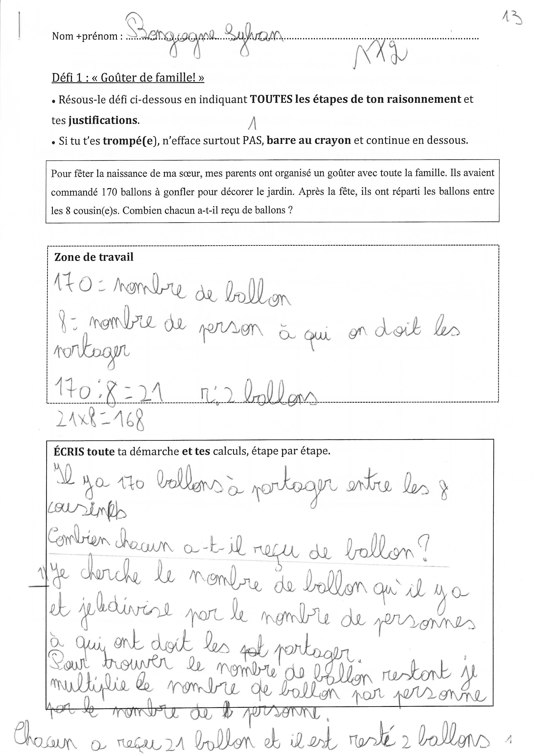
4.1 Analyse des productions écrites
Samuel (élève expert) - Prétest
Préalablement à l’intervention, présence de décodage, d’identification de la structure mathématique, d’interprétation et de communication
Décodage complet
Structure math
Calculs
Interprétation
Communication

Slide 12
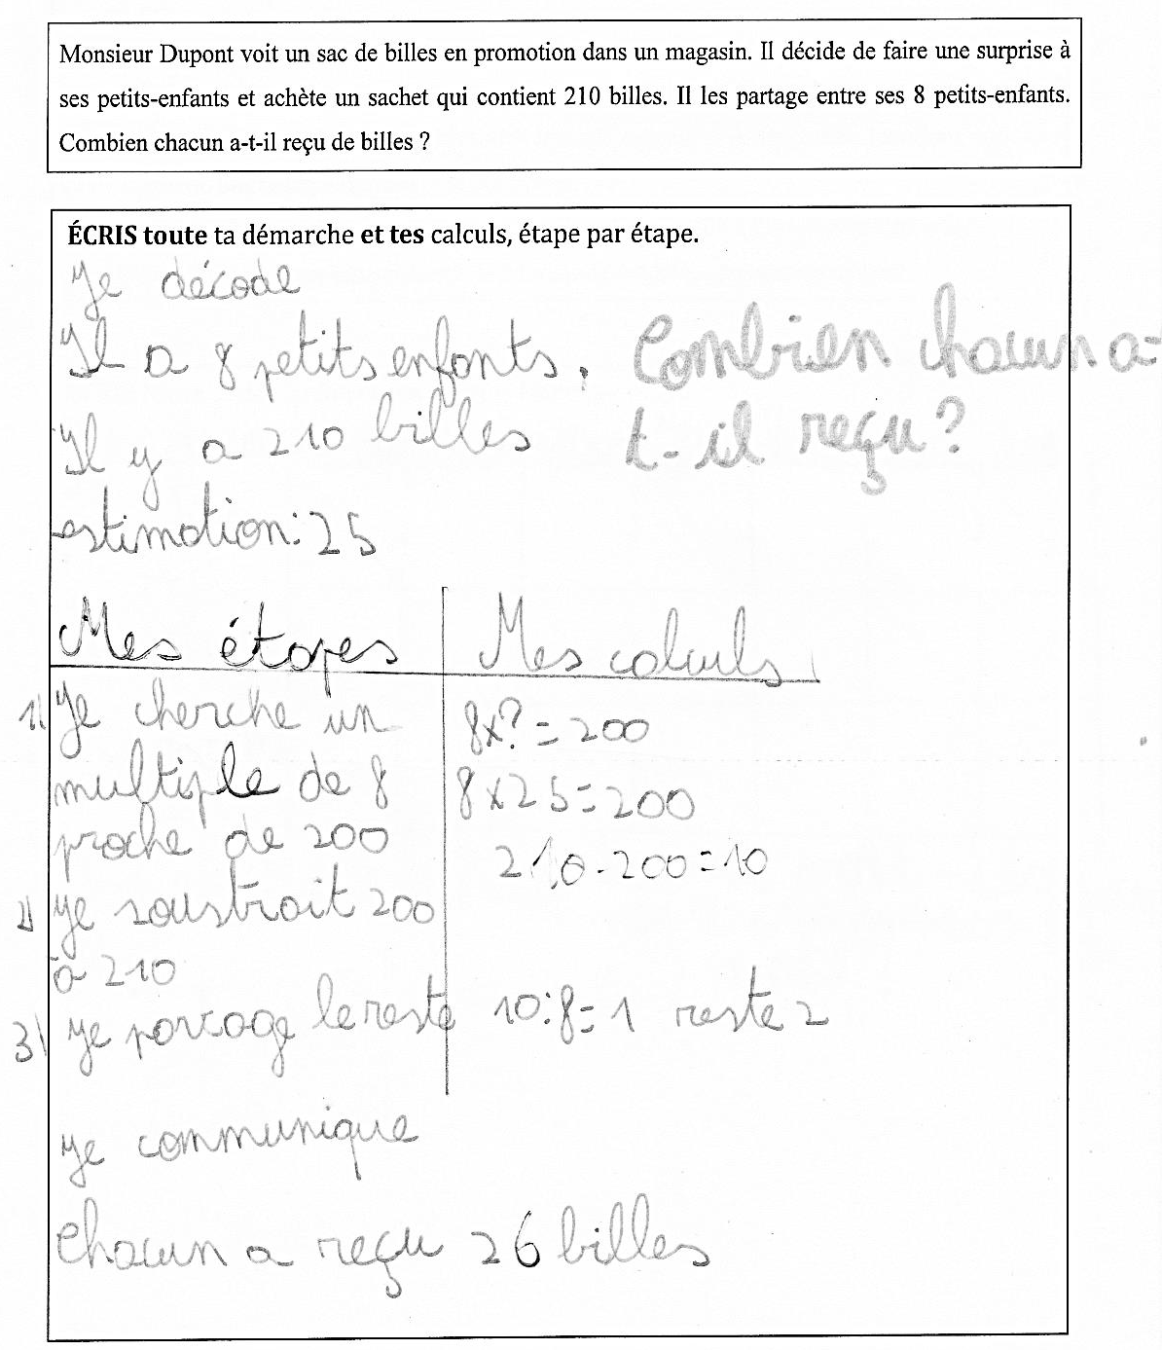
4.1 Analyse des productions écrites
Samuel (élève expert)
Posttest
Décodage complet
- Estimation (mais non comparée à la solution obtenue), planification
Pas de trace de vérification
Le choix de l’opération « je partage » sous-entend une analyse du problème en termes de structure mathématique
Estimation
Calculs
Planification + structure math
Interprétation
Communication

Slide 13
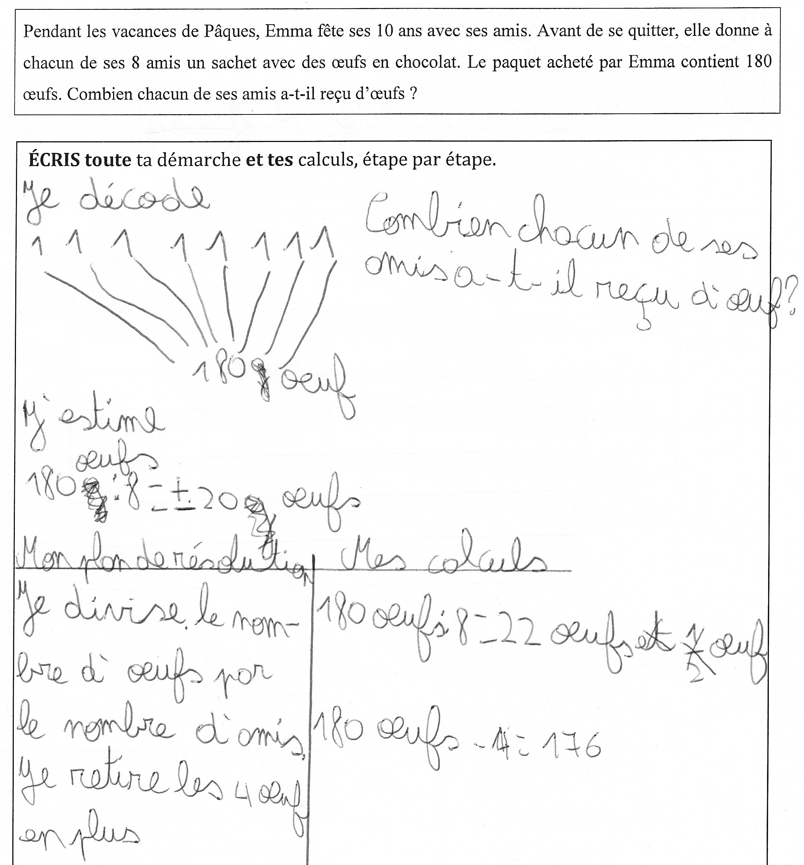
4.1 Analyse des productions écrites
Samuel (élève expert)
Test de rétention
Décodage complet
Estimation
Structure mathématique
Planification
Calculs

Slide 14
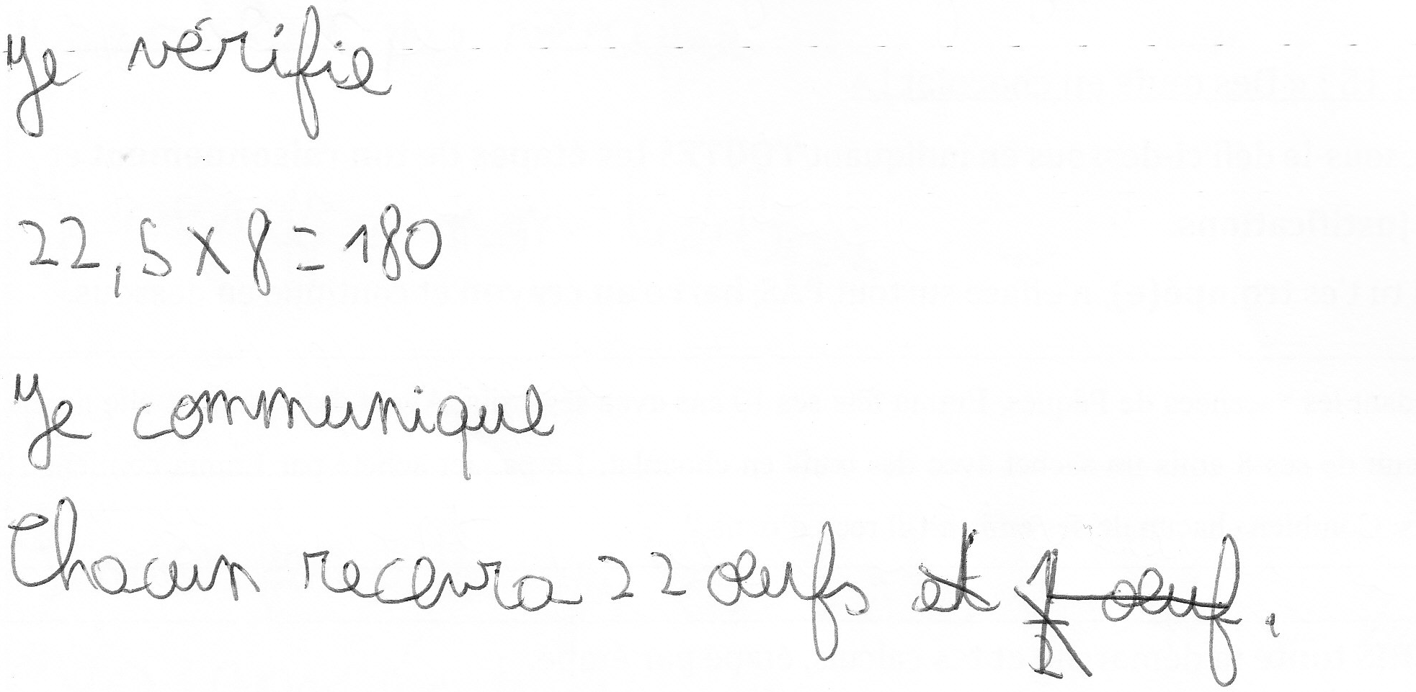
4.1 Analyse des productions écrites
Samuel (élève expert)
Test de rétention
Vérification
Interprétation
Communication
- Vérification des calculs
- Toutes les étapes enseignées sont, au moins, partiellement mobilisées (e.g., estimation non comparée à la solution obtenue, la démarche n’est pas vérifiée).

Slide 15
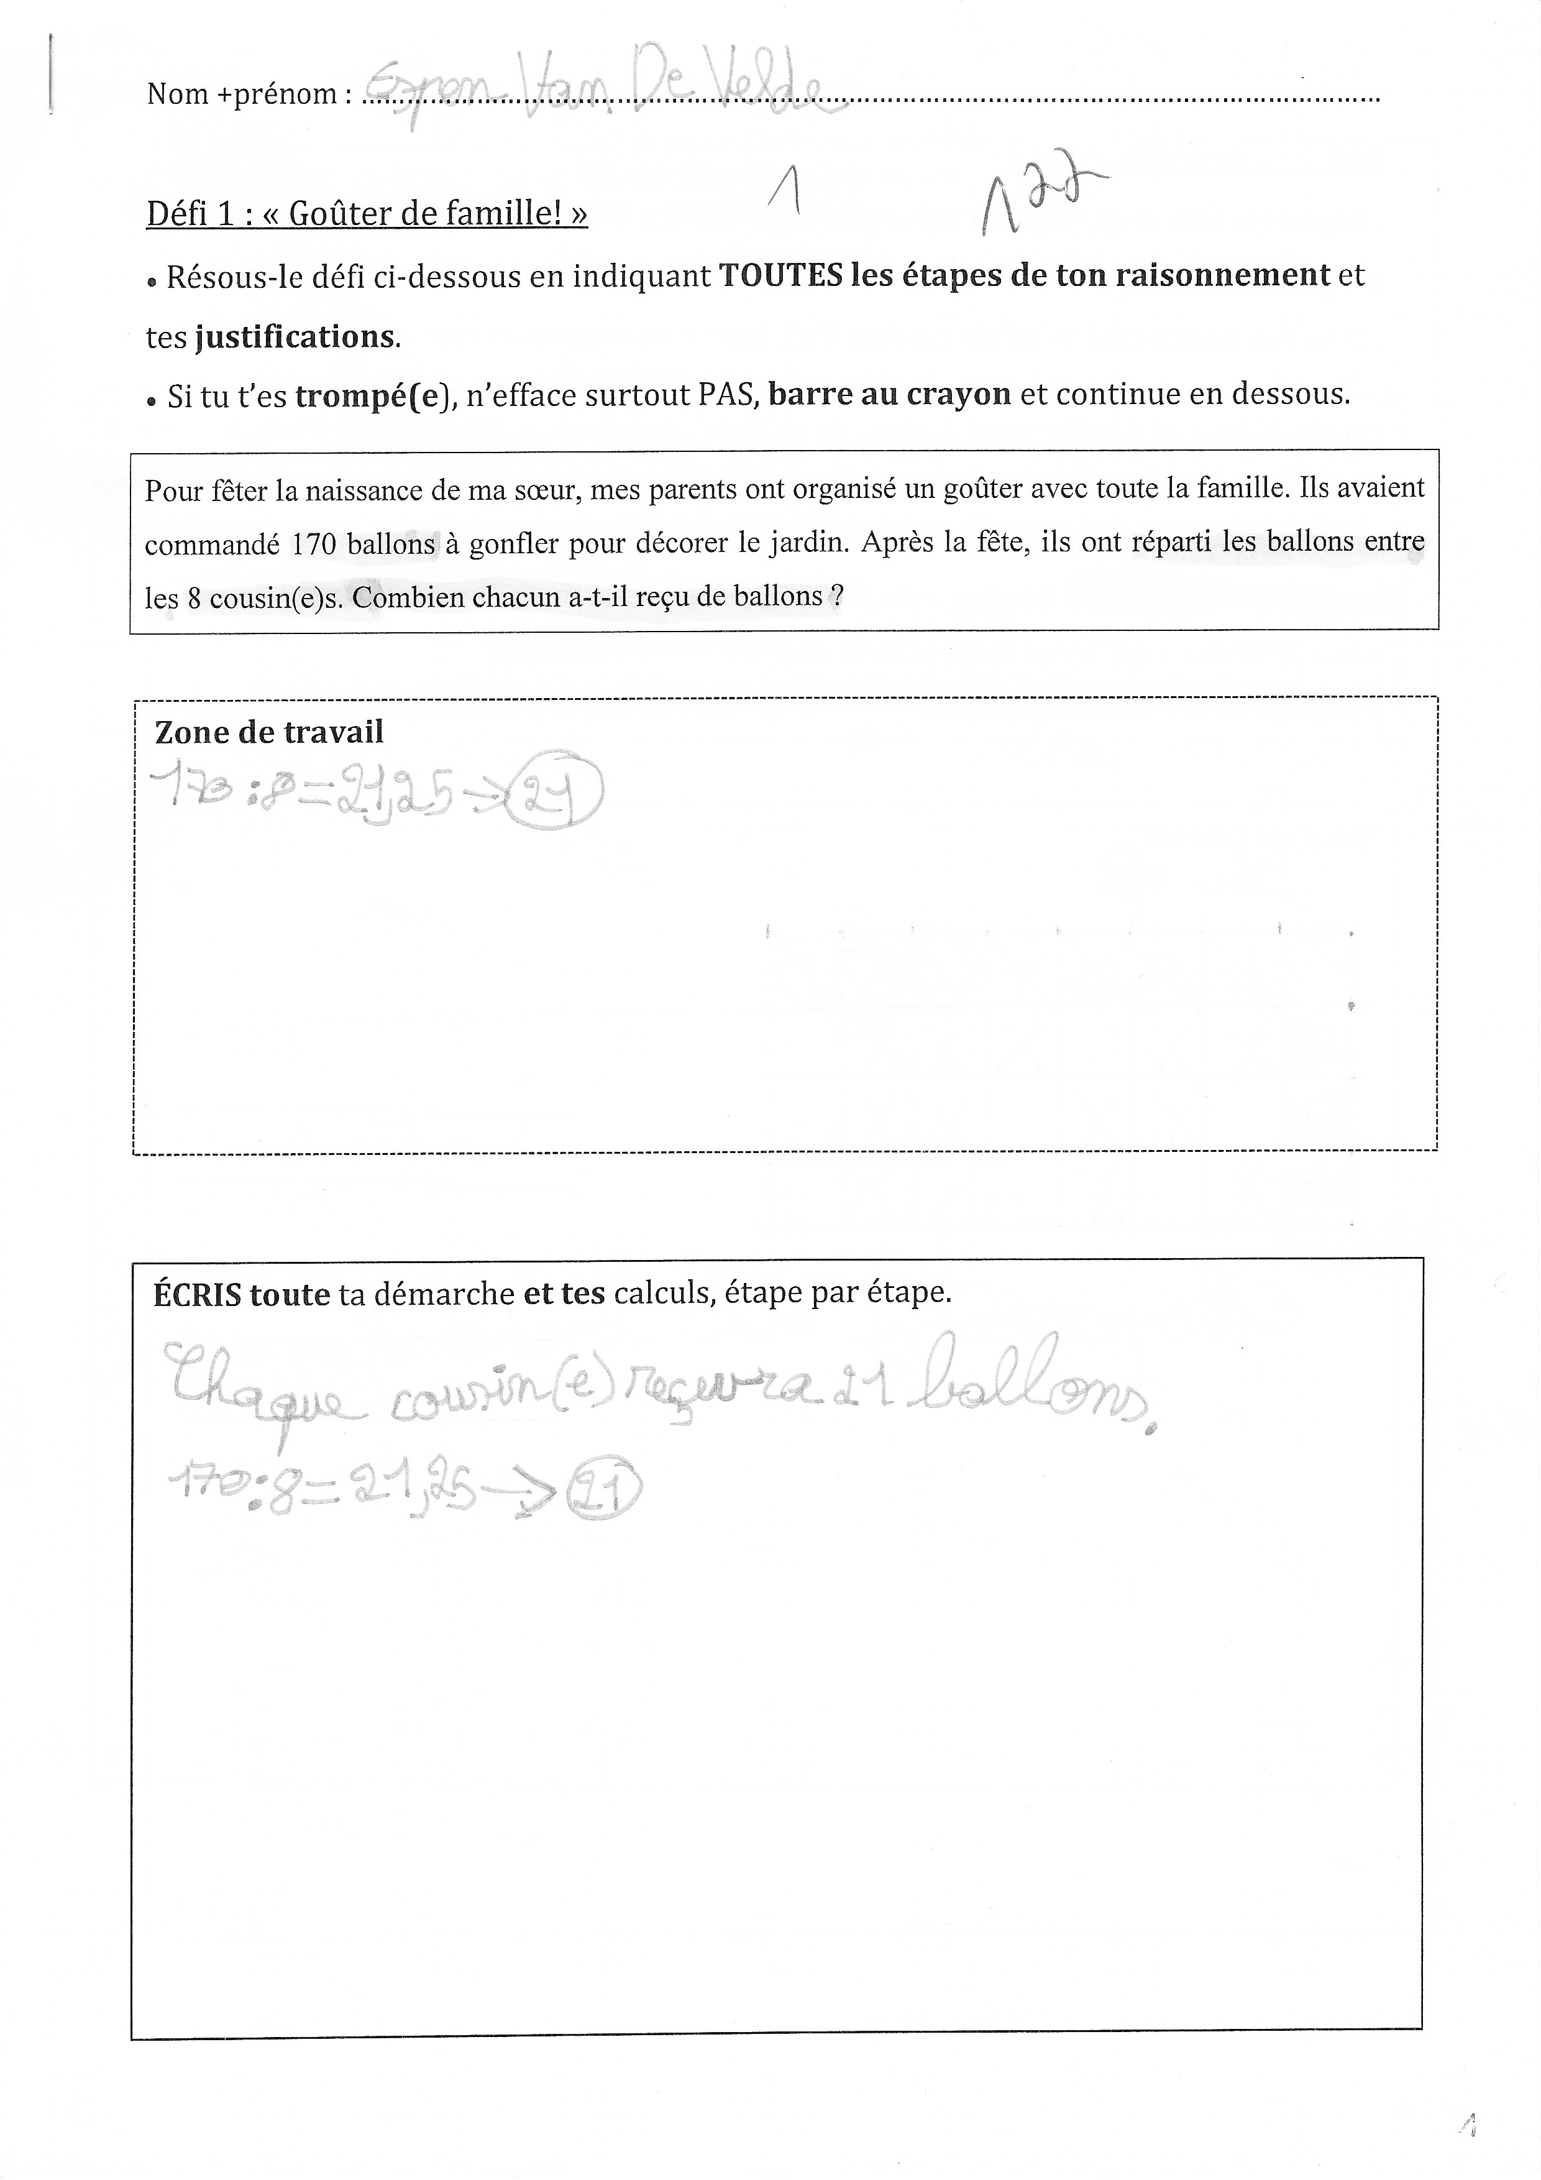

4.1 Analyse des productions écrites
Eric (élève expert)
Prétest
Trace de décodage (complet)
Calculs
Interprétation
Communication
Préalablement à l’intervention, présence de décodage, d’interprétation et de communication

Slide 16
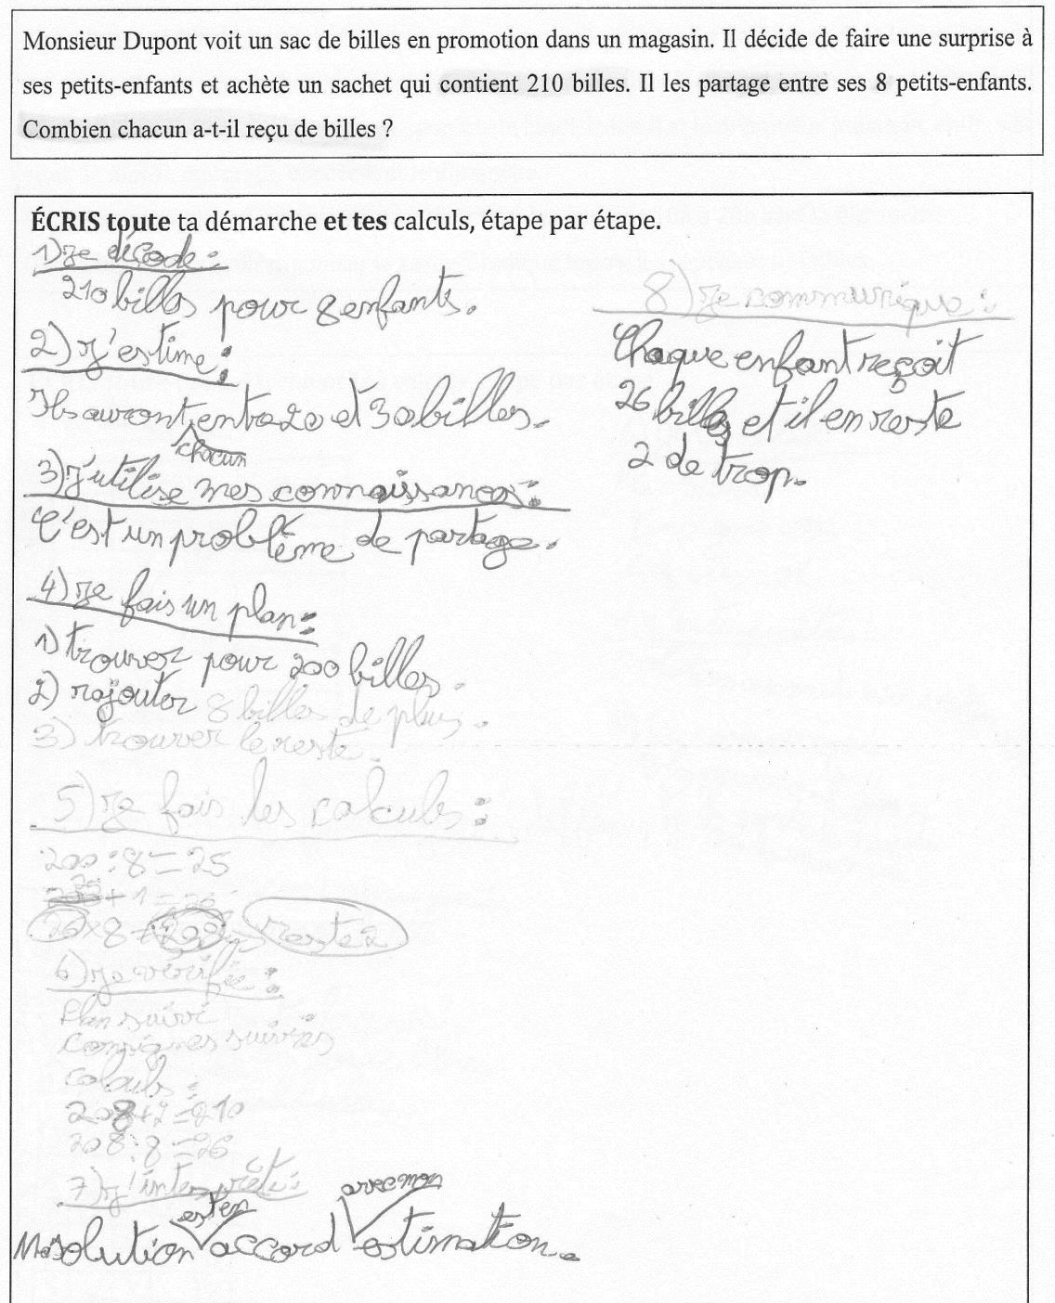
4.1 Analyse des productions écrites
Eric (élève expert)
Posttest
Décodage complet
Communication
Estimation
Structure mathématique
4) Je fais un plan:
Trouver pour 200 billes
Rajouter 8 billes de plus
Trouver le reste
5) Je fais les calculs
200:8 = 25
25+1 = 26
26x8= 208 → reste 2
6) Je vérifie
Plan suivi
Consignes suivies
Calculs: 208+2= 210
208:8= 26
Plan
Calculs
Toutes les stratégies heuristiques enseignées sont mobilisées correctement et complètement
Vérification complète
Interprétation

Slide 17
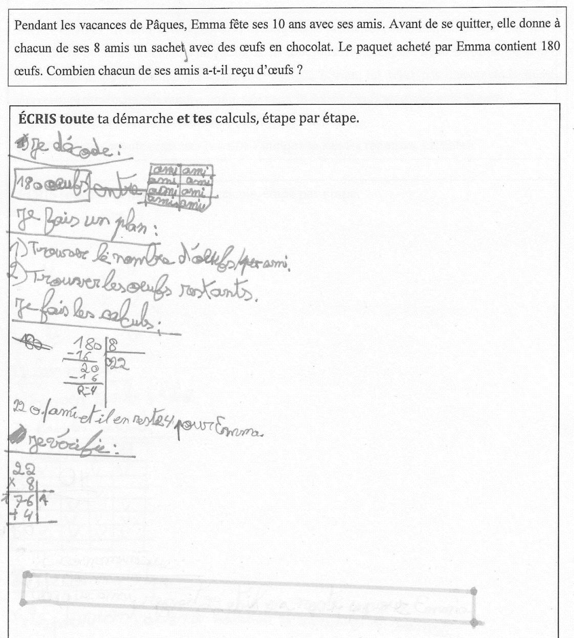
4.1 Analyse des productions écrites
Eric (élève expert)
Test de rétention
Décodage complet
6 stratégies heuristiques sont mobilisées
L’estimation et l’utilisation de ses connaissances antérieures ne sont pas utilisées
? Non exploitée par l’apprenant dans son processus de résolution → Estimation non comparée au résultat final
→ Prémisse de la classification des problèmes selon structure mathématique et outil(s) math(s) associé(s)
Plan
Calculs
Interprétation
Vérification partielle
Communication
Chaque ami reçoit 22 et il en reste 4 pour Emma

Slide 18
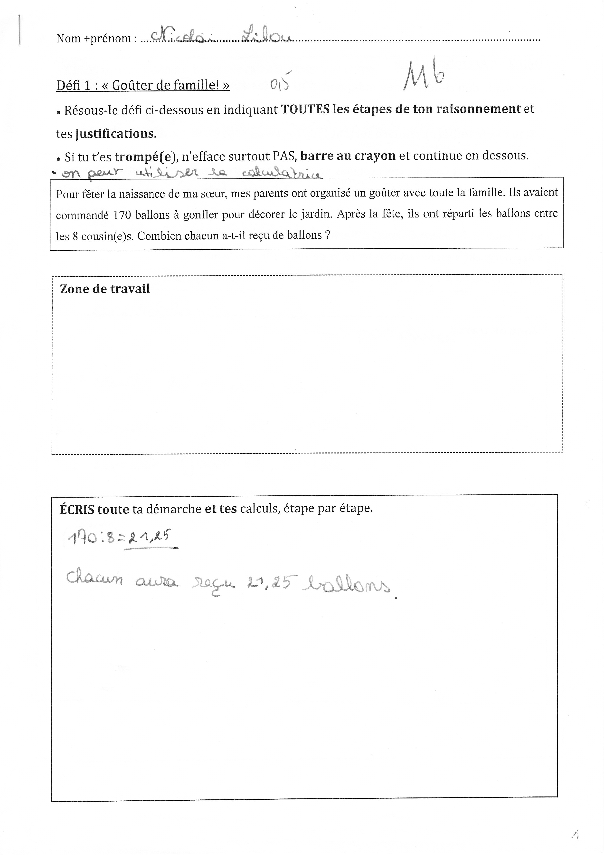
4.1 Analyse des productions écrites
Laura (élève novice)
Prétest
Calculs
Communication
Absence de décodage
- Non prise en compte des données du monde réel

Slide 19
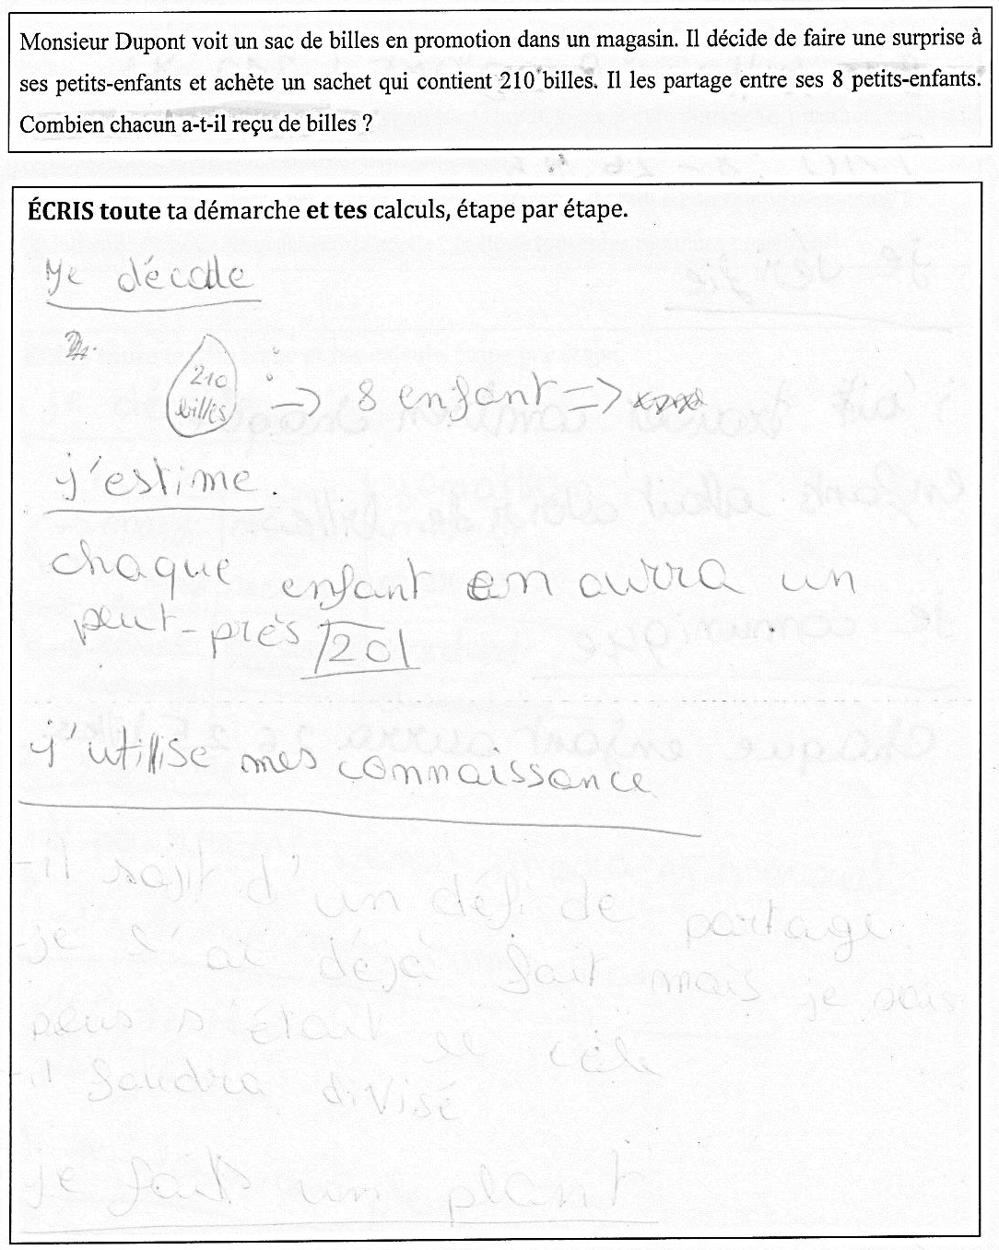
4.1 Analyse des productions écrites
Laura (élève novice)
Posttest
Décodage complet
Estimation
Connaissances antérieures
- Il s’agit d’un défi de partage
- Je l’ai déjà fait mais je sais plus c’était lequel
- Il faudra diviser

Slide 20
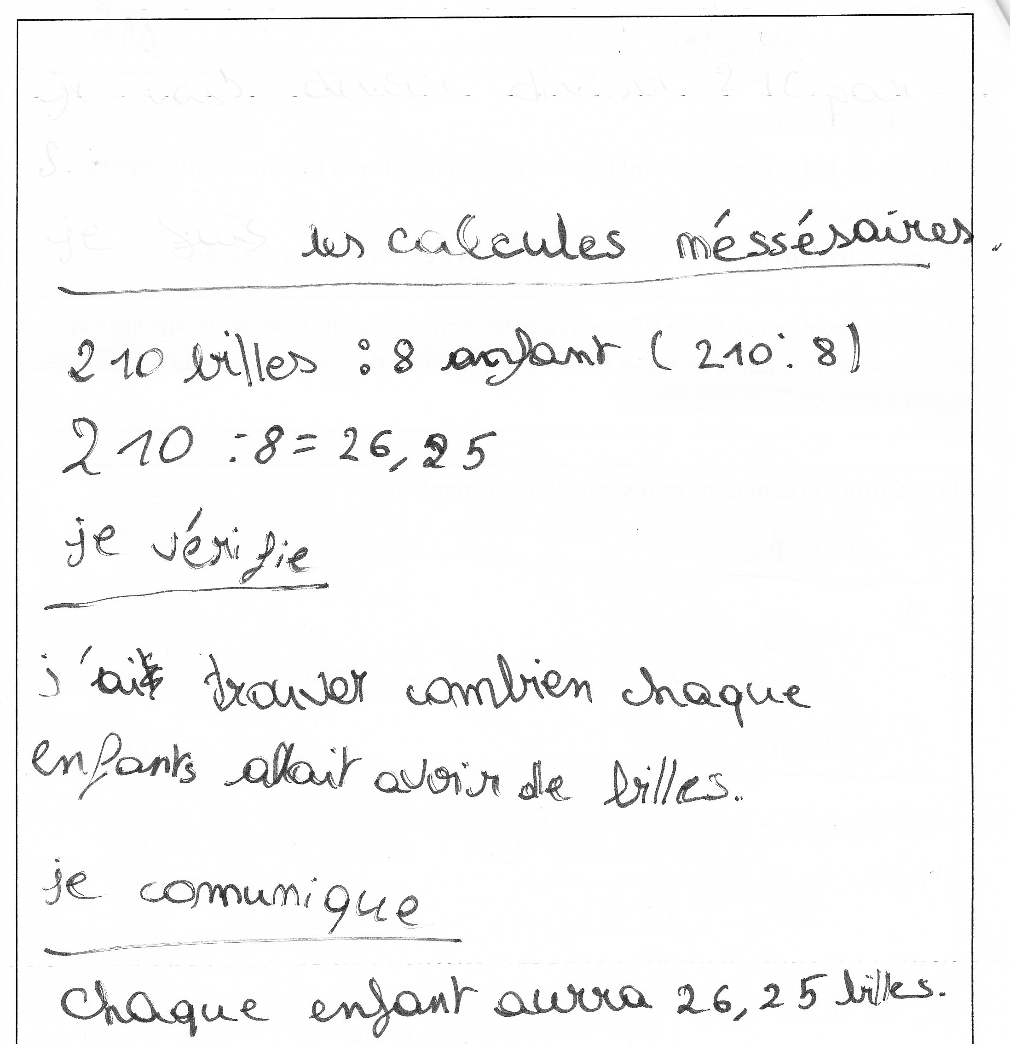
4.1 Analyse des productions écrites
Laura (élève novice)
Posttest
Je fais un plan
Je vais devoir diviser 210 par 8
Plan
Calculs
Vérification partielle
Communication
Mobilisation de la plupart des stratégies heuristiques enseignées mais pas toujours adéquatement (estimation fort large et non comparée avec la réponse, vérification incomplète)
- Non prise en compte des données du monde réel

Slide 21
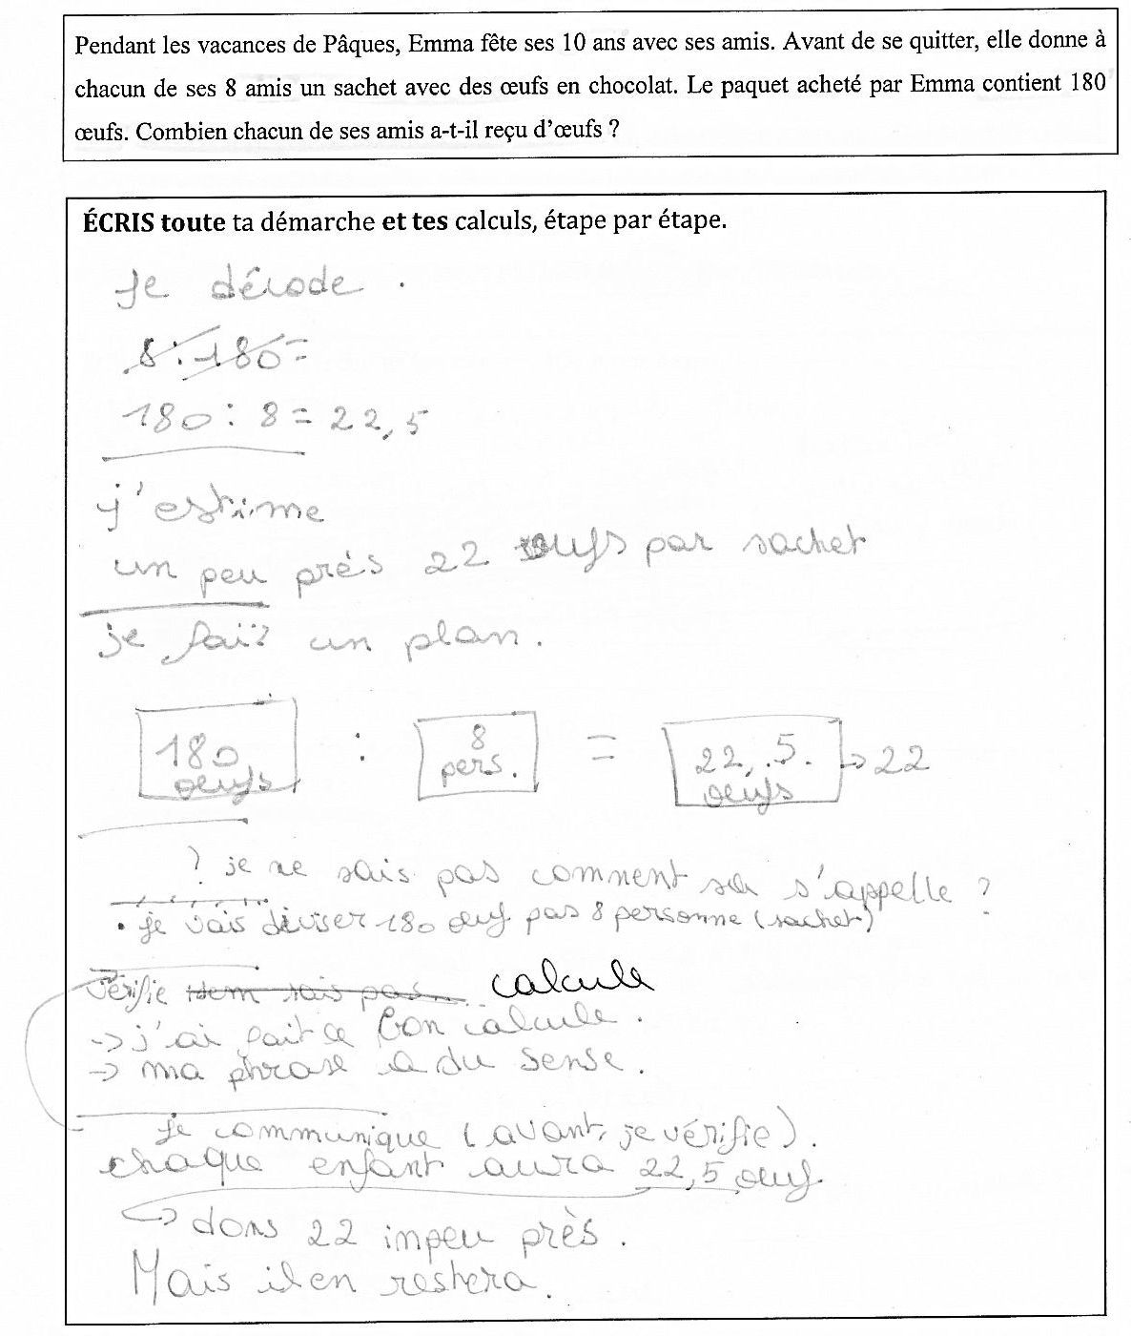
4.1 Analyse des productions écrites
Mobilisation de la plupart des stratégies heuristiques enseignées de façon pertinente (décodage, planification, interprétation, vérification, communication)
Prise en compte des données du monde réel
Estimation « calculée »
Laura (élève novice)
Test de rétention
Décodage complet
Estimation
Plan + calculs + interprétation + structure math
Vérification
Communication

Slide 22
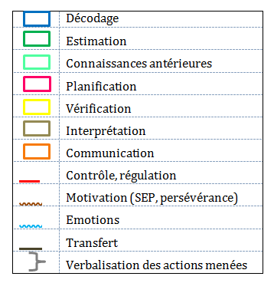
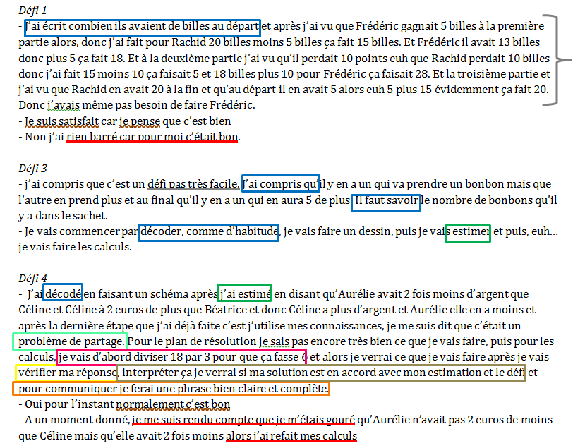
4.2 Analyse des verbatims
Samuel (élève expert)
Préalablement à l’intervention: capacité à verbaliser ses actions de façon complète, précise et structurée
Trace de contrôle/régulation dès le défi 1 (et au défi 4)
- Décodage du défi = pratique habituelle
- Décodage complet
SEP stable et élevé

Slide 23
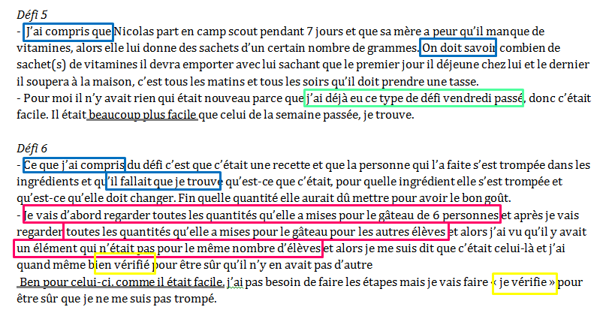
4.2 Analyse des verbatims
Samuel (élève expert)
Mobilisation rapide des ≠ heuristiques enseignées de façon censée (défi 4)
- Défi 3: énumération des étapes de résolution ≠ planification
- Défi 6: réelle planification
Importance particulière accordée à la vérification
Jauge le niveau de difficulté de chaque défi

Slide 24
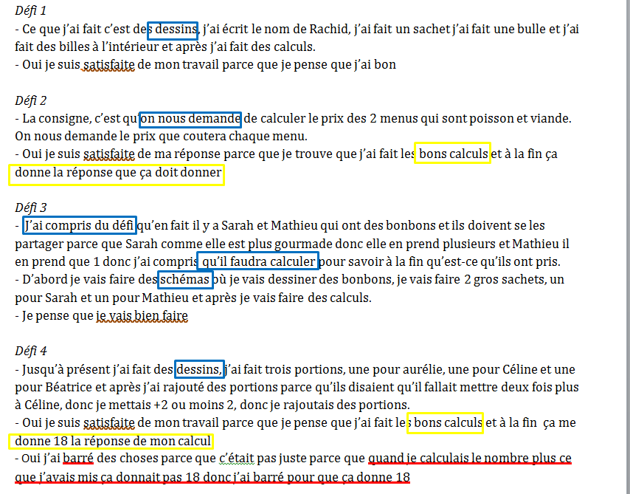
4.2 Analyse des verbatims
Mathilde (élève expert)
- Défis 1 et 4: Description de ses actions centrée sur l’étape de décodage
- Décodage = pratique habituelle
Défi 2: consigne rapportée partiellement
Défis 3 et 5: consigne rapportée complètement
SEP stable et élevé
La vérification est mobilisée dès l’étape 2

Slide 25
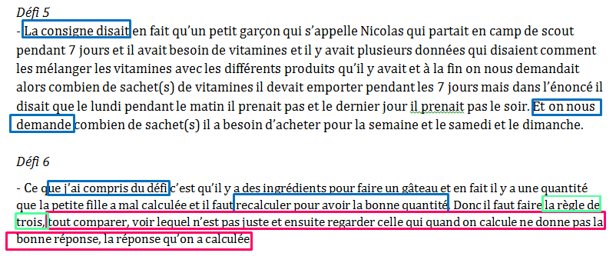
4.2 Analyse des verbatims
Mathilde (élève expert)
- Défi 3: fort vague: « schémas, calculs »
- Défi 6: réelle planification
Trace de l’utilisation de ses connaissances au défi 6

Slide 26
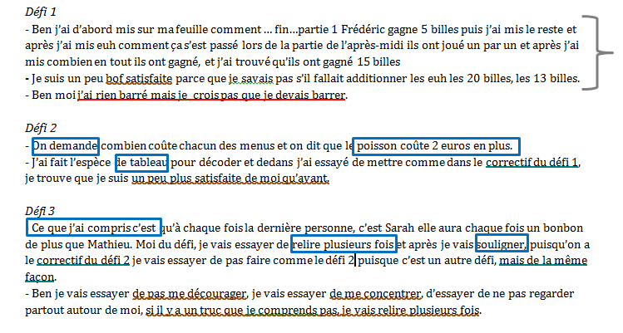
4.2 Analyse des verbatims
Lydia (élève novice)
- Défi 1 : elle se lance directement dans les calculs
- Dès le défi 2 elle décode le défi
- Ne contrôle/régule pas initialement sa démarche de résolution
-Défi 1: SEP faible
- Défi 2: SEP ↑ mais instable
- Défi 3: persévérance
- Défis 4 et 5: SEP ↑

Slide 27
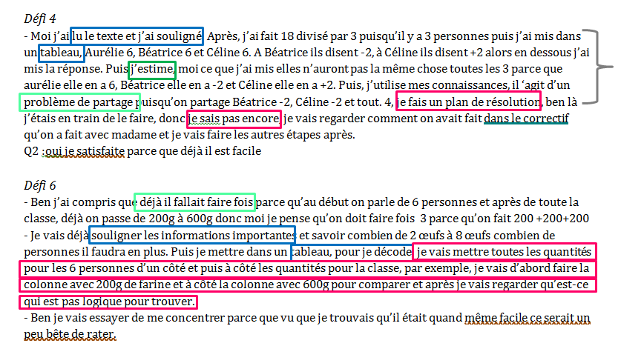
3.2 Analyse des verbatims
Lydia (élève novice)
- Défi 1: le processus de résolution = boîte noire
- Défi 4: verbalisation du processus reposant sur les heuristiques enseignées
- Décodage investi dès le défi 2 incomplet → complet
- Défi 3 → transfert des heuristiques enseignées sur base du correctif
- Défis 4 et 6: mobilisation pertinentes des heuristiques
- Pas de trace de planification
- Défi 4: « je sais pas encore »
- Défi 6: réelle planification

Slide 28
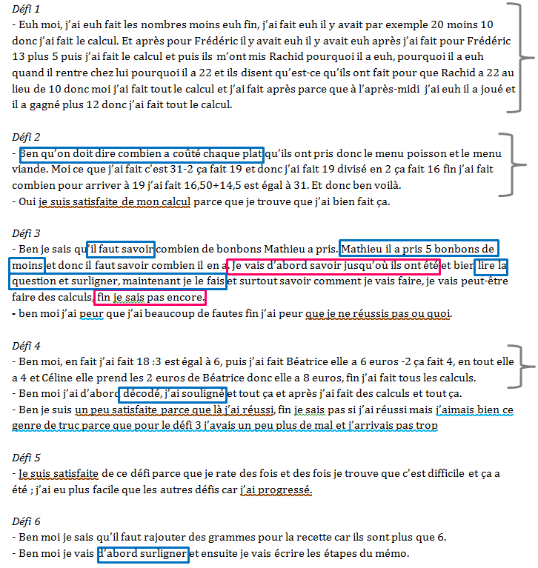
4.2 Analyse des verbatims
Laura (élève novice)
SEP instable → SEP + stable
Emotion - → Emotion +
- Défis 1 et 2: elle se lance directement dans les calculs
- Défis 3 et 4: décodage préliminaire
- Défi 1: propos confus, non structurés
- Défi 2: propos + clairs, structurés MAIS que des données numériques
- Défi 4: ajout de données contextuelles
Défi 2: consigne partiellement rapportée
Défi 3: consigne + complète

Slide 29
5. Conclusion
N. Compréhension approfondie du problème et développement de compétences métacognitives (Verbalisation de leurs actions plus structurée et plus complète)
N. Démarche de résolution repose sur une lecture attentive de l’énoncé (décodage)
N. Correction d’une croyance erronée (interprétation du résultat math à la lumière des données contextuelles)
Métacognitif/Cognitif
E. Développement de la capacité à projeter mentalement les actions à mener (heuristique de planification)
E. Adoption d’une démarche de résolution complète (vérification)
N. Amélioration du SEP
N. Soutien la persévérance
N. Emergence d’émotions + et réduction des émotions -
Motivationnel/Emotionnel
Notes:
Rappeler la question de départ: Effets de l’enseignement de stratégies heuristiques et métacognitives sur les démarches de résolution mises en œuvre par les élèves
L’intervention semble générer plus de bénéfices pour les élèves « novices » que pour les élèves « experts »
+ dire qu’ils ont TOUS difficiles avec l’heuristique « estimer »

Slide 30
5. Conclusions et perspectives
Accent mis sur l’appropriation des heuristiques → Appropriation + sensibiliser à une utilisation réfléchie, flexible des heuristiques
Biais causé par le type de représentation privilégié durant l’intervention (schéma)
A confirmer auprès d’autres échantillons
Comportements distincts selon le genre?
Elèves parlent peu de leur motivation et émotions → questions + ciblées
Travailler l’estimation (quoi, comment) isolément
Construire progressivement, avec les élèves, un classement des problèmes sur base de leur structure mathématique :
  Comment la repérer?
  Quel(s) outil(s) mathématique(s) utiliser pour résoudre un problème avec un telle structure math?

Slide 31
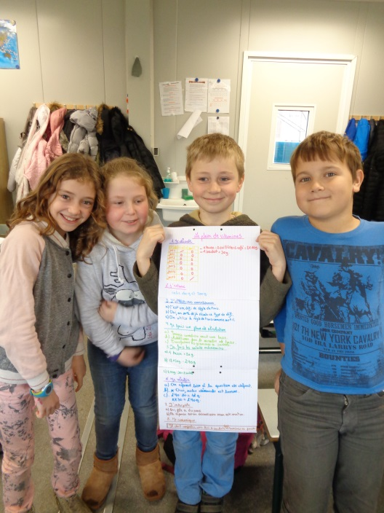
Merci pour votre attention!
Vanessa Hanin
Place du Cardinal Mercier, 10 bte L3.05.01 B
1348 Louvain-la-Neuve
Téléphone: 32 (0)10 47 44 01
vanessa.hanin@uclouvain.be

Slide 32
Jeu de billes
Rachid a un gros sachet de 20 billes. Frédéric, lui en a 13. A la récréation, les deux enfants jouent une première partie ensemble : Frédéric gagne 5 billes. Les deux amis jouent une deuxième partie et Rachid perd 10 billes. Après-midi, ils jouent encore une nouvelle partie tous les deux. Quand Rachid rentre chez lui, il compte ses billes, il en a 22. Que s’est-il passé lors de la partie de l’après-midi ?
Au restaurant
Dans un restaurant, les boissons peuvent être consommées à volonté. Deux menus sont proposés : le menu « poisson » et le menu « viande ». Le menu « poisson » coûte 2 euros de plus que le menu « viande ». Jordan et Sylvain prennent chacun un menu différent. Leur note totale s’élève à 31 euros. Combien coûte chacun des menus ?

Slide 33
La gourmande
Sarah et Mathieu se partagent un tas de bonbons de la manière suivante : Mathieu en prend un, Sarah, plus gourmande, en prend deux, alors Mathieu en prend trois, mais Sarah en prend quatre et ainsi de suite, chacun prenant à son tour un bonbon de plus de ce qu’a pris le précédent.
Sarah est la dernière à prendre des bonbons, elle prend alors tous les bonbons restants. Elle a alors 5 bonbons de plus que Mathieu.
Combien y-a-t-il de bonbons dans le paquet ?
Un partage bien inégal
Un père partage une somme de 18 euros entre ses trois filles : Aurélie, Béatrice et Céline. Il donne 2 fois plus à Céline qu’à Aurélie et il donne 2 euros de moins à Béatrice qu’à Céline. Combien d’euros chaque fille a-t-elle reçu ?

Slide 34
Le plein de vitamines
Nicolas part en camp scout pendant 7 jours. Sa maman a peur qu’il manque de vitamines alors elle lui donne des sachets contenant des vitamines en poudre à dissoudre dans l'eau. Nicolas doit en boire une tasse tous les matins et tous les soirs.
Pour préparer une tasse, il faut mélanger 2 cuillères à café de vitamines en poudre avec 20 cl d’eau.
Les vitamines en poudre se vendent par sachets de 30 grammes. Une cuillère à café de cette poudre pèse 10g.
Sachant que le premier jour Nicolas déjeunera chez lui avant de partir, et le dernier jour, il soupera à sa maison, combien de sachets de vitamines en poudre doit-il emporter avec lui ?

Slide 35
L’ anniversaire
Pour son anniversaire, Emma décide de faire un gâteau au chocolat pour ses camarades de classe. Elle trouve la recette ci-dessous sur Internet :
Gâteau au chocolat pour 6 personnes :
200g de farine
2 oeufs
50g de sucre en poudre
50g de beurre
80g de chocolat
Comme ils sont plus nombreux, Emma doit augmenter les quantités qui sont indiquées dans la recette. Elle prépare la pâte avec 600g de farine, 8 œufs, 150g de sucre, 150g de beurre et 240g de chocolat.
En goûtant les élèves font une drôle de tête, Emma n’a pas respecté exactement la recette.
Pour quel produit s’est-elle trompée ? Quelle quantité de ce produit aurait-elle dû mettre pour respecter la recette?

Slide 36
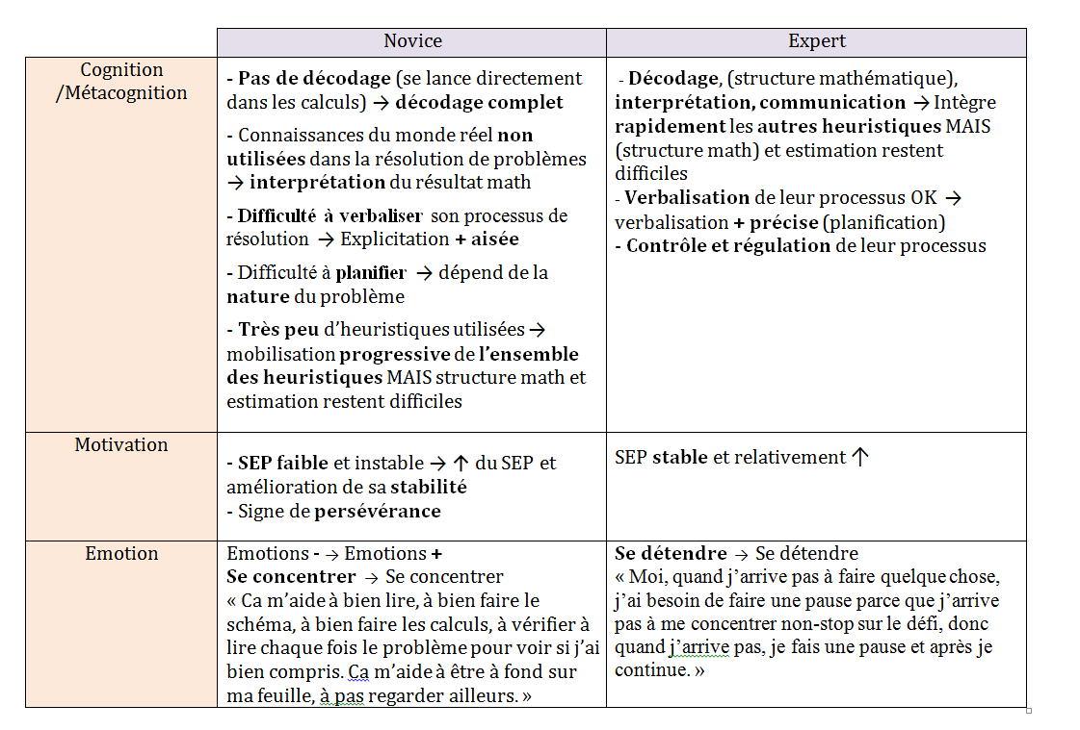
Synthèse des résultats

